Slide 1
여가의 속성들

Slide 2

함께 배우는 레크리에이션
게임에 대한 잘못 된 상식
새로운 게임을 찾아라?
재미있으면 조금만 더!!

Slide 3
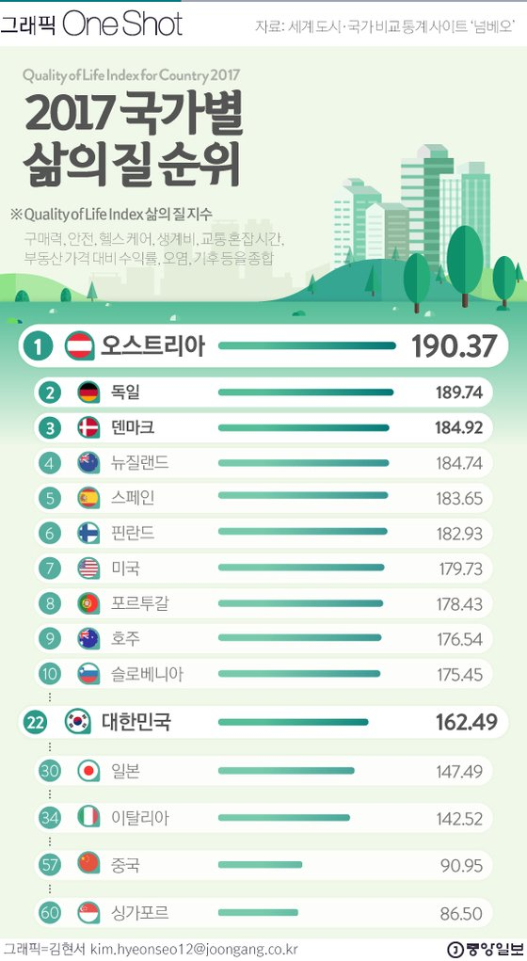
1. 여가의 속성들
1) 좋은 삶이란
여가 이해 좋은 삶에 대한 이해
좋은 삶에 대한 이해
삶에 대한 질적인 평가는 시대를 따라 다르다
그러나 삶에 대한 평가는 누구나 하고 있다
대부분의 사람들의 삶의 질에 대한 평가는 상대평가이다
과거와 현재와 미래의 삶

Slide 4
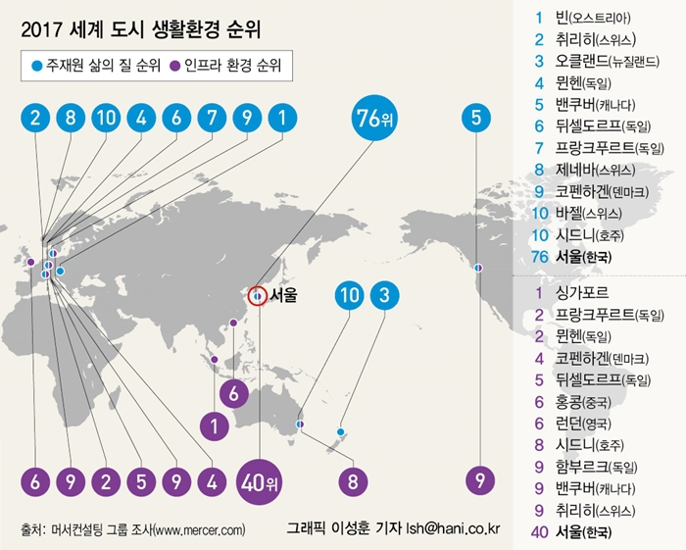
1. 여가의 속성들

Slide 5
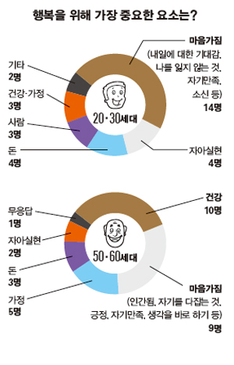

Slide 6
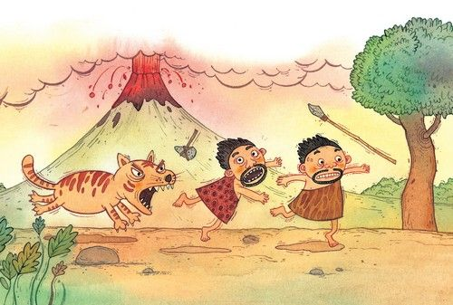
아주 옛날에는 행복이 무엇이었을까요?

Slide 7
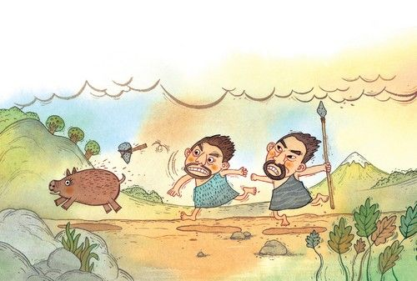
아주 옛날에는 행복이 무엇이었을까요?

Slide 8

그럼 오늘날에는 행복할까요?

Slide 9
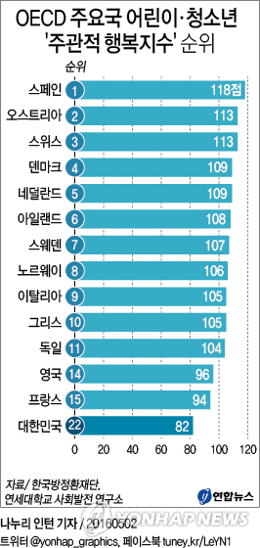
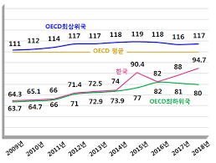
그럼 오늘날에는 행복할까요?

Slide 10

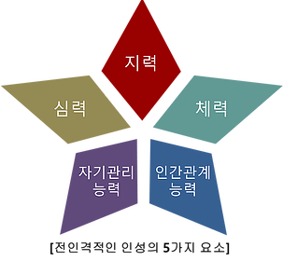

1. 여가의 속성들
02
학자들이 말하는 좋은 삶
좋은 삶에는 전제 조건이 필요하다
자신의 미래를 결정할 수 있는 능력

Slide 11
1. 여가의 속성들
02
학자들이 말하는 좋은 삶
좋은 삶에는 전제 조건이 필요하다
자신의 미래를 결정할 수 있는 능력
자기 개발 활동에 참여하는 시간
특별한 경험을 할 수 있는 기회

Slide 12
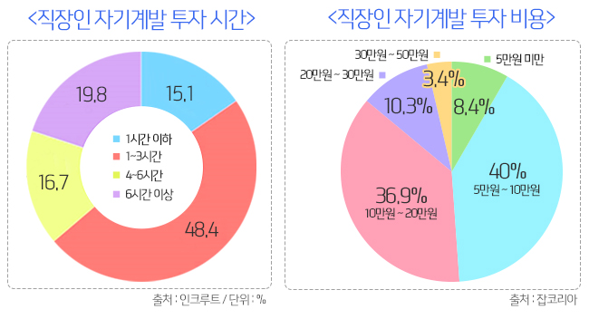
1. 여가의 속성들
02
학자들이 말하는 좋은 삶
좋은 삶에는 전제 조건이 필요하다
자기 개발 활동에 참여하는 시간

Slide 13
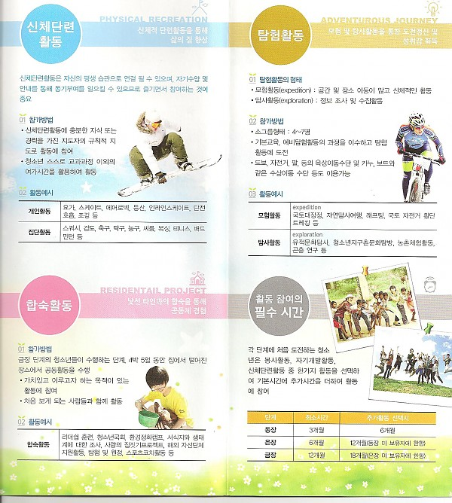

Slide 14
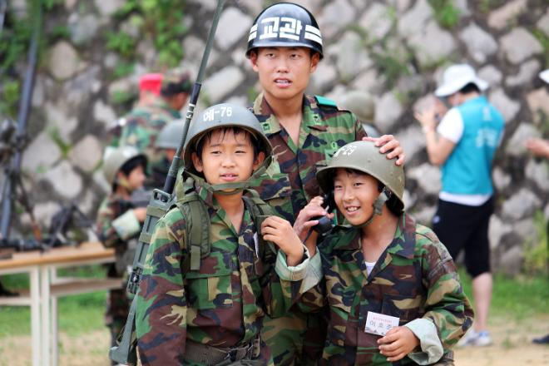
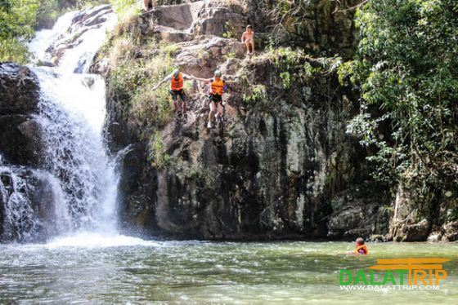
1. 여가의 속성들
02
학자들이 말하는 좋은 삶
좋은 삶에는 전제 조건이 필요하다
특별한 경험을 할 수 있는 기회

Slide 15
1. 여가의 속성들
03
여가의 이해
여가는 목적과 에너지가 있는 시간이다
사람들은 왜 일을 하는가?
노동을 위해 살지 않는 인간
더 나은 여가를 위해 사람은 산다
내 행복을 위해서 꼭 필요한 무엇인가를 이루는 시간이 여가이다
따라서 여가는 단순한 남는 시간이 아니다
여가는 추구할 에너지가 있는 시간으로 재창조의 시간이다

Slide 16
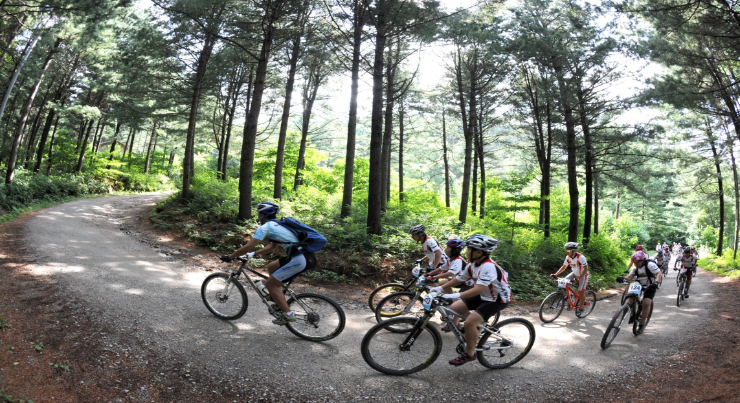
1. 여가의 속성들
03
여가의 이해
여가는 활동자체의 즐거움을 추구한다
산악자전거의 즐거움 (사진출처:산림청홈페이지)

Slide 17
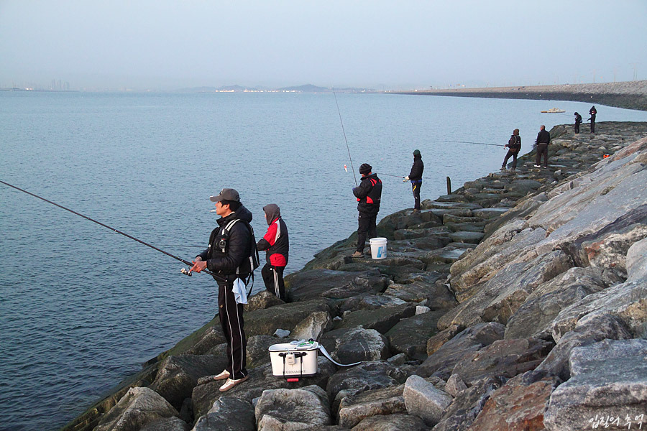
1. 여가의 속성들
03
여가의 이해
여가는 활동자체의 즐거움을 추구한다

Slide 18
1. 여가의 속성들
03
여가의 이해
여가는 활동자체의 즐거움을 추구한다
활동을 위한 즐거움인가 즐거움을 위한 활동인가?
여가활동의 목적이 어디에 있는가?
건강과 즐거움
2차적 목적이 아닌 1차적 목적이 되어야 한다
활동에서 오는 즐거움을 얻기 위해서 여가활동을 해야 한다

Slide 19
함께 배우는 레크리에이션
섞임 놀이
하나되기 어려운 시대
다른 사람들 속에 녹아들어가는 법을 모른다
섞임 놀이는 공동체 놀이중 도입부분에 하는 놀이이다

Slide 20
함께 배우는 레크리에이션
섞임 놀이
번호 불러 자리바꾸기
서바이벌 터치
손님 모셔오기
빈자리 채우기

Slide 21
동물 빙고
ㄱ 으로 시작하는 동물이름
ㄴ 으로 시작하는 동물이름
ㄷ 으로 시작하는 동물이름
ㅋ 으로 시작하는 동물이름

Slide 22
ㄱ 으로 시작하는 동물
100점 고릴라
200점 고양이
300점 가물치

Slide 23
ㄴ 으로 시작하는 동물
100점 노루
200점 너구리
300점 나무늘보

Slide 24
ㄷ 으로 시작하는 동물
100점 두더지
200점 다람쥐
300점 닭

Slide 25
ㅋ 으로 시작하는 동물
100점 캥거루
200점 코뿔소
300점 코브라

